Slide 1
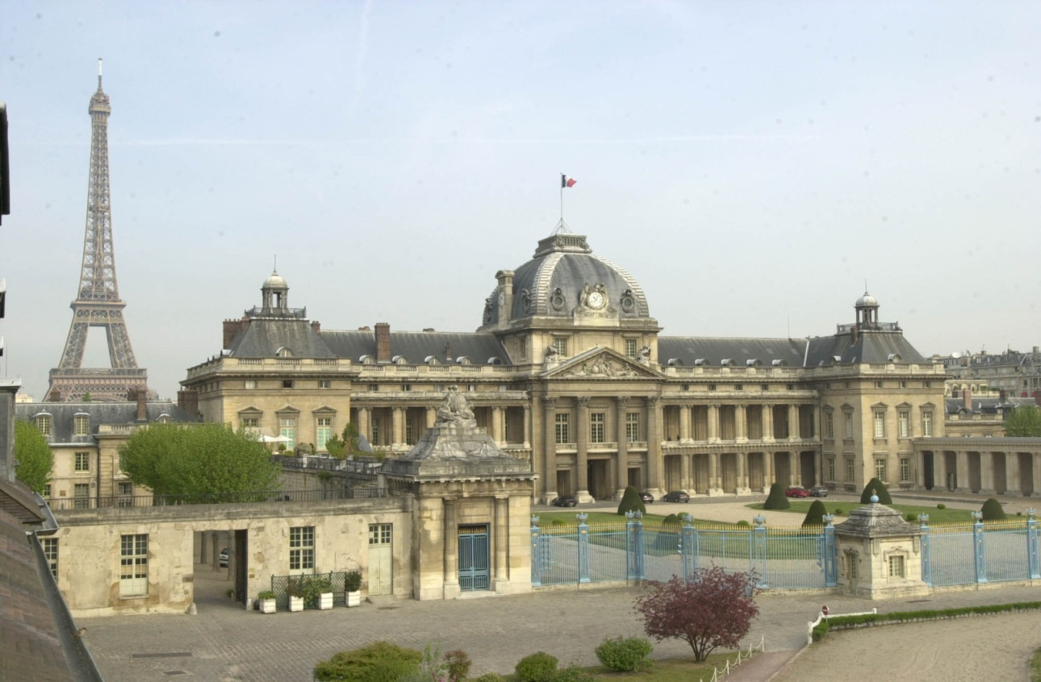
Jérôme COLLIN Ecole de Guerre Département Langue française
NO RELEVANT FEEDBACK —
NO SUCCESS ON THE TRACK

Slide 2
No Relevant Feedback – No success on the Track
Sources of feedback | Useful | Not useful
Students
Teachers
Educational support team
Language center military leaders
Jérôme COLLIN – Ecole de Guerre – Département Langue française

Slide 3
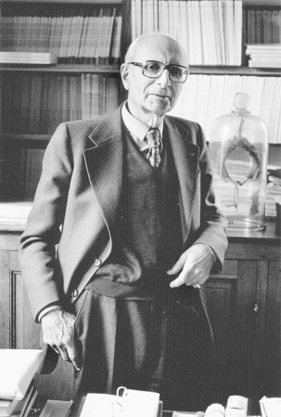
No Relevant Feedback – No success on the Track
« Instruit, comme beaucoup d’autres, dans des lycées où l’entrée et la sortie de chaque classe se faisaient au tambour, où les moindres manquements à la discipline étaient sévèrement punis, où les compositions se préparaient dans l’angoisse, et où leurs résultats, proclamés sur un mode très solennel par le proviseur accompagné du censeur, causaient l’abattement ou la joie, je ne sache pas qu’enfants, la grande majorité d’entre nous en aient conçu haine ou dégoût. Adulte et par surcroît ethnologue, je retrouve dans ces usages le reflet, affaibli certes mais toujours reconnaissable, de rites universellement répandus qui confèrent un caractère sacré aux démarches par lesquelles chaque génération se prépare à partager ses responsabilités avec celle qui la suit. »
Claude Lévi-Strauss, Le regard éloigné [The View from Afar], Plon, 1983, p. 366
Jérôme COLLIN – Ecole de Guerre – Département Langue française

Slide 4
No Relevant Feedback – No success on the Track
Sources of feedback | Useful | Not useful
Students |  | ☒
Teachers
Educational support team
Language center military leaders
Jérôme COLLIN – Ecole de Guerre – Département Langue française

Slide 5
No Relevant Feedback – No success on the Track
Jérôme COLLIN – Ecole de Guerre – Département Langue française

Slide 6
No Relevant Feedback – No success on the Track
Sources of feedback | Useful | Not useful
Students |  | ☒
Teachers |  | ☒
Educational support team
Language center military leaders
Jérôme COLLIN – Ecole de Guerre – Département Langue française

Slide 7
No Relevant Feedback – No success on the Track
Sources of feedback | Useful | Not useful
Students |  | ☒
Teachers |  | ☒
Educational support team |  | ☒
Language center military leaders
Jérôme COLLIN – Ecole de Guerre – Département Langue française

Slide 8
No Relevant Feedback – No success on the Track
Sources of feedback | Useful | Not useful
Students |  | ☒
Teachers |  | ☒
Educational support team |  | ☒
Language center military leaders |  | ☒
Jérôme COLLIN – Ecole de Guerre – Département Langue française

Slide 9
No Relevant Feedback – No success on the Track
Sources of feedback | Useful | Not useful
External professionals
Post-class militairy employment administrators
Jérôme COLLIN – Ecole de Guerre – Département Langue française

Slide 10
No Relevant Feedback – No success on the Track
Sources of feedback | Useful | Not useful
External professionals | ☑
Post-class militairy employment administrators
Jérôme COLLIN – Ecole de Guerre – Département Langue française

Slide 11
No Relevant Feedback – No success on the Track
Sources of feedback | Useful | Not useful
External professionals | ☑
Post-class militairy employment administrators | ☑
Jérôme COLLIN – Ecole de Guerre – Département Langue française

Slide 12
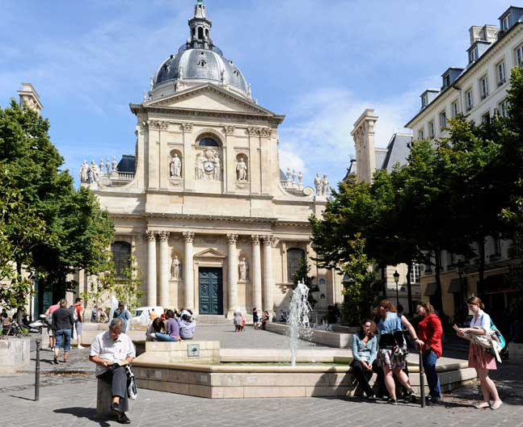
No Relevant Feedback – No success on the Track
Jérôme COLLIN – Ecole de Guerre – Département Langue française

Slide 13
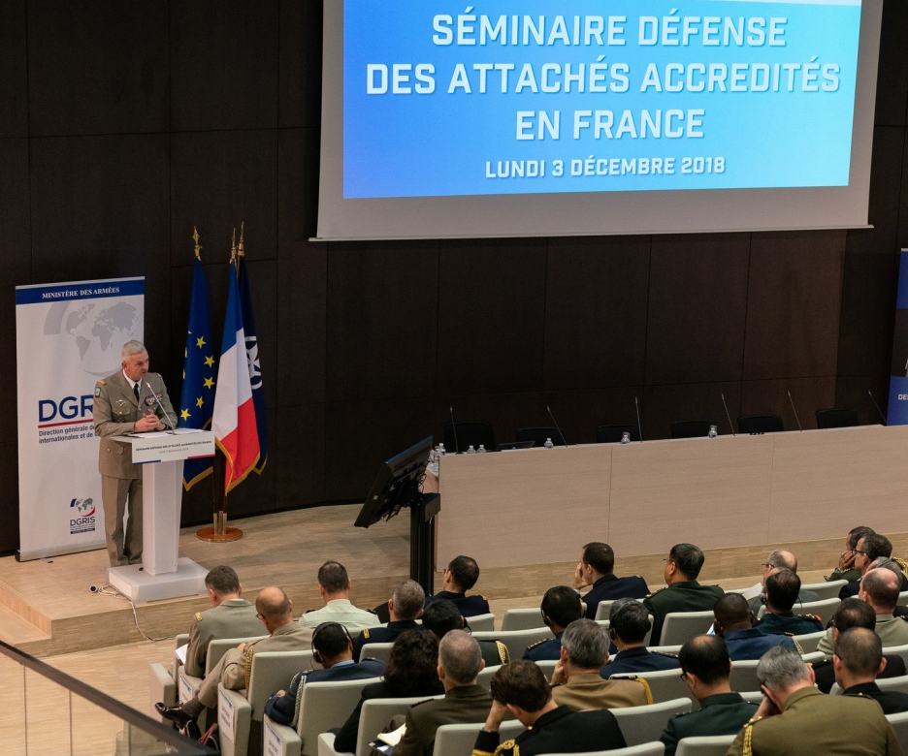
No Relevant Feedback – No success on the Track
Jérôme COLLIN – Ecole de Guerre – Département Langue française

Slide 14
No Relevant Feedback – No success on the Track
WRITTEN SKILLS | ORAL LANGUAGE SKILLS
Jérôme COLLIN – Ecole de Guerre – Département Langue française

Slide 15
No Relevant Feedback – No success on the Track
WRITTEN SKILLS | ORAL LANGUAGE SKILLS
Jérôme COLLIN – Ecole de Guerre – Département Langue française

Slide 16
No Relevant Feedback – No success on the Track
WRITTEN SKILLS | ORAL LANGUAGE SKILLS
Jérôme COLLIN – Ecole de Guerre – Département Langue française

Slide 17
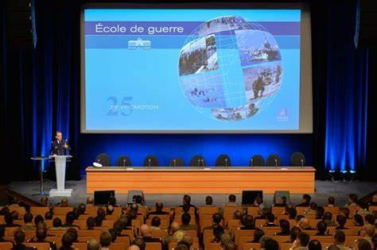
No Relevant Feedback – No success on the Track
WRITTEN SKILLS | ORAL LANGUAGE SKILLS
Jérôme COLLIN – Ecole de Guerre – Département Langue française

Slide 18
No Relevant Feedback – No success on the Track
Sources of feedback | Useful | Not useful
Students |  | ☒
Teachers |  | ☒
Educational support team |  | ☒
Language center military leaders |  | ☒
External professionals | ☑
Post-class militairy employment administrators | ☑
Jérôme COLLIN – Ecole de Guerre – Département Langue française

